Slide 1
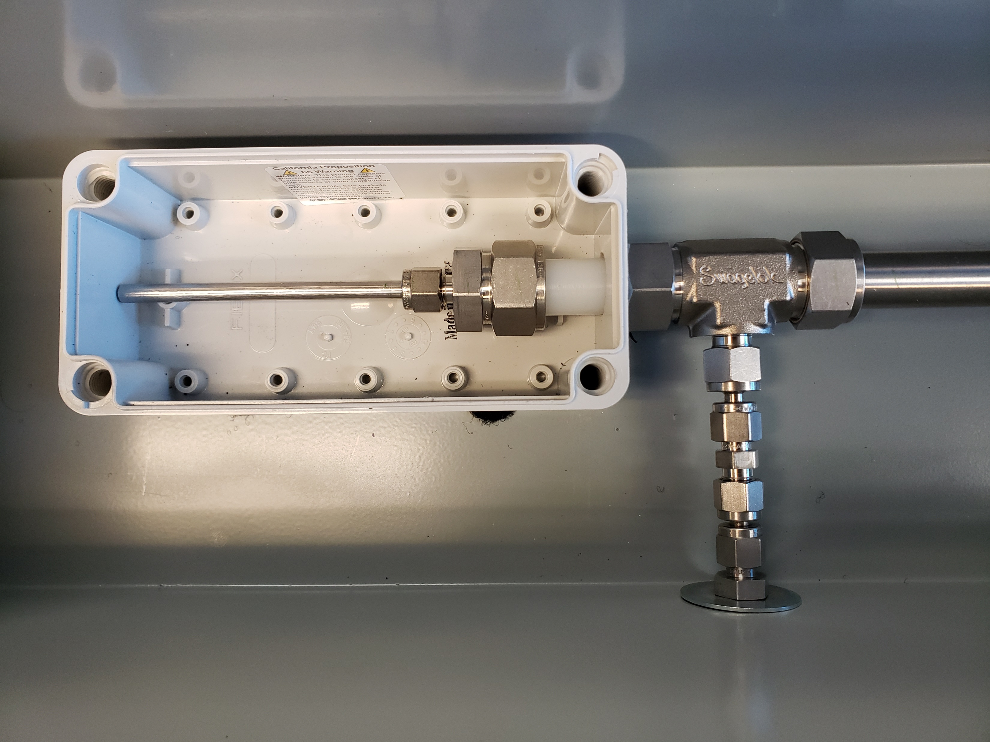
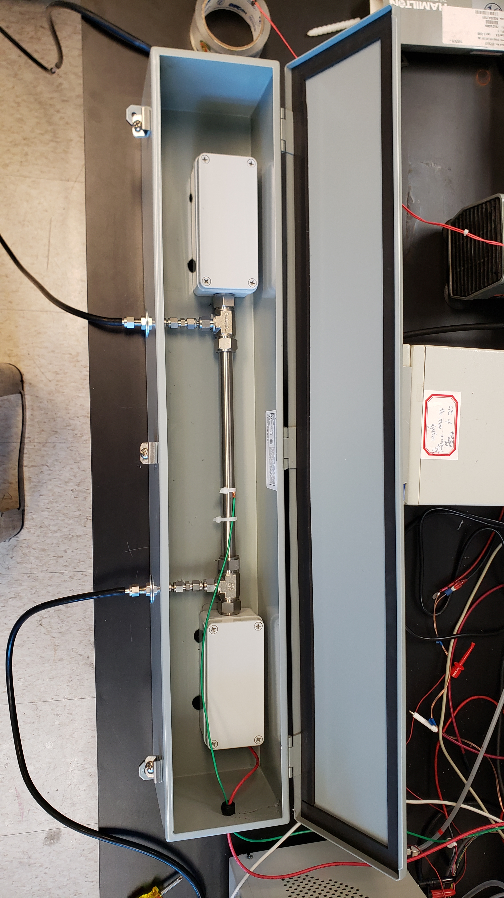
7,8
7,8
7,8
7,8
6
3
5
9
2
16
9
15
16
10
17
9
12
11
14
13
4
5
1
9
17
9
10
11
14
16
12

